Slide 1

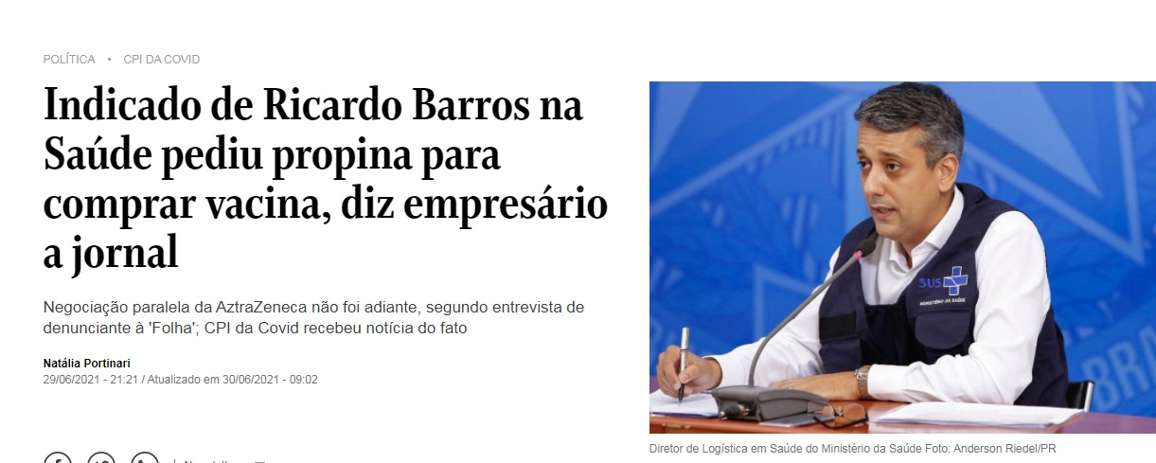
NOMEAÇÃO ROBERTO DIAS

Slide 2


Slide 3


Slide 4
Trajetória
Funcionário de carreira da Cohapar (Companhia De Habitação do Paraná) desde 2012;
Ingressou por concurso no cargo “Agente Administrativo I”.
Resultado do concurso publicado em 27/2011 pelo presidente Mounir Chaowiche/Gestão Beto Richa;
Em 2012: Roberto Dias Assume cargo na Cohapar na gestão Mounir Chaowiche;

Slide 5
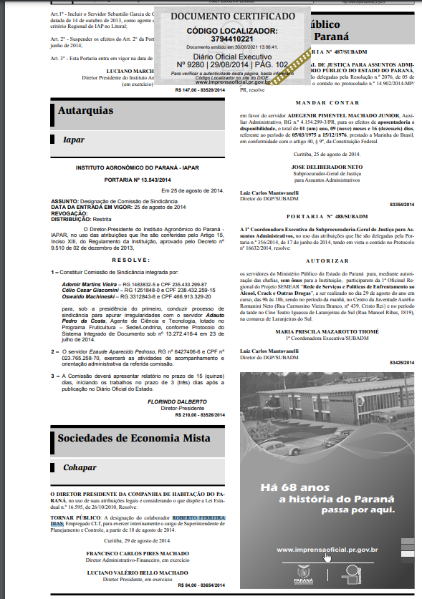

ASSUNTO: NOMEAÇÃO ROBERTO DIAS
Agosto 2014:
Roberto Dias assume a Superintendência de Planejamento e Controle

Slide 6
ASSUNTO: NOMEAÇÃO ROBERTO DIAS
Janeiro 2015: Abelardo Lupion assume a Cohapar - gestão Beto Richa
Roberto Dias permanece no cargo de Superintendente, que passa a ser a Superintendência de Administração e Controle da Cohapar

Slide 7
17 de Abril 2018: Abelardo Lupion assume a Secretaria da Infraestrutura e Logística (Decreto 9322) – Gestão Cida Borghetti
05 de Maio 2018: Roberto Ferreira Dias é nomeado e assume a Chefia de Gabinete da Secretaria da Infraestrutura e Logística (Decreto 9484).

Slide 8
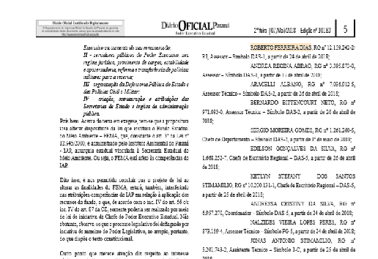
ASSUNTO: NOMEAÇÃO ROBERTO DIAS
Decreto traz a nomeação de 10 servidores e a exoneração de outros 10 servidores, o que configura claramente a troca de equipe.
DIÁRIO OFICIAL DE 07/Mai/2018 - Edição nº 10183

Slide 9
19 de Julho de 2018: Roberto Dias é nomeado conselheiro titular para Conselho de Administração APPA (Administração dos Portos de Paranaguá e Antonina) onde ocupou o cargo de vice-presidente do conselho.
Decreto 10.234 – APPA é ligada a SEIL

Slide 10

07 de Janeiro de 2019: Cohapar publica no Diário Oficial a cessão funcional de Roberto Ferreira Dias para ocupar cargo e exercer atividades no Ministério da Saúde.
|07/Jan/2019 - Edição nº 10348

Slide 11
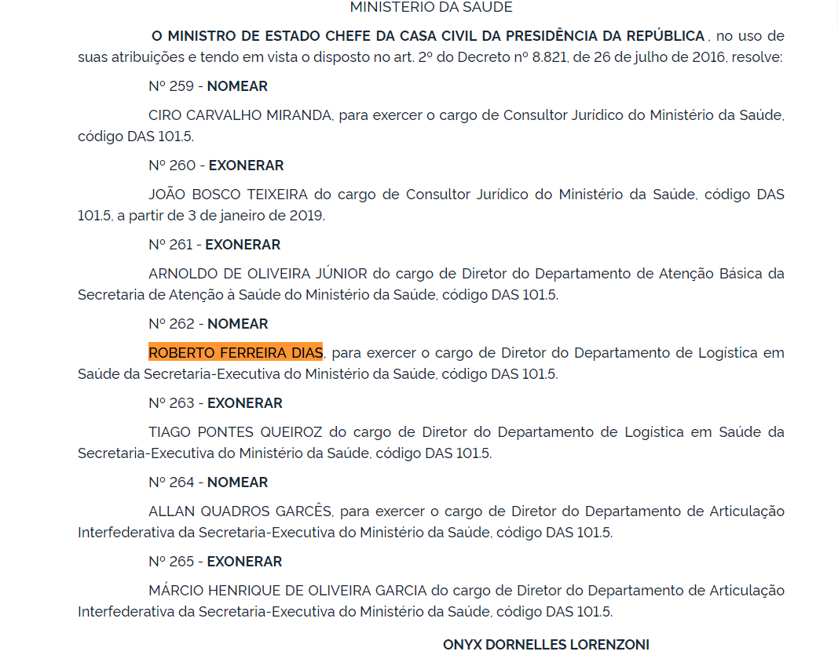
08 de Janeiro de 2019: Roberto Dias é nomeado pelo ministro da Saúde, Luiz Henrique Mandetta, para o cargo de Diretor de Logística do Ministério da Saúde por indicação de Abelardo Lupion.
Portaria 262 assinada pelo ministro Onyx Lorenzoni.

